Slide 1
项目1 发动机机械检测与维修
基础知识
任务1 安全操作认知
《发动机机械检测与维修》

Slide 2
知识目标：
• 掌握发动机维修工位基本构成；
• 了解发动机维修工位作业要求；
• 掌握人与车辆防护的知识；
• 熟知工作安全重要性。

Slide 3
技能要求：
• 掌握发动机检测与维修作业前、作业中以及作业后对工位的要求；
• 能独立完成安全防护作业；
• 能正确应对车间突发状况。

Slide 4
【任务学习】
1.1 车间作业须知
在对发动机进行的任何维修或检测作业前，维修人员首先需要了解你所工作的地方即车间。
1.1.1 发动机工位设备认知
为了使选大赛选手能比较顺畅及更好地完成发动机作业任务，在训练或比赛前必须要对比赛的工位以及相关使用的设备进行熟悉、了解。

Slide 5
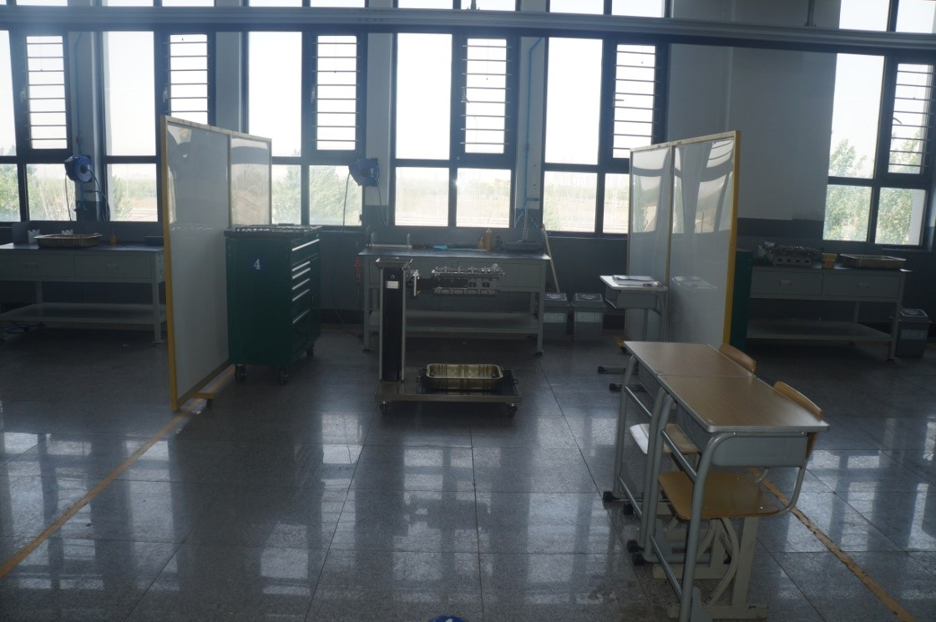
【任务学习】
1.发动机检测与维修工位
发动机工位是指检测与维修发动机，在按照一定要求布置的场地中进行检测与维修作业的场地。
2.发动机检测与维修工位构成

Slide 6
【任务学习】
1.1.2 事故的因素
事故的因素有人为因素和自然因素。人为因素是由于不正确的使用设备或工具，穿着不合适的衣物或由于操作人员不小心造成的事故。自然因素是由于设备或工具出现故障或缺少完整的安全装置、工作环境不良等原因造成的事故。

Slide 7
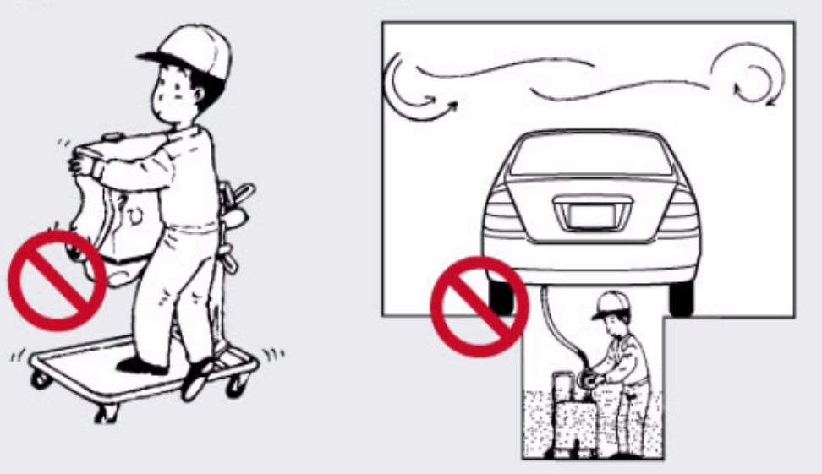
【任务学习】
1.1.3 事故的危害
事故的后果有设备损坏或人身伤害。如果在工作中发生事故，将对本人及家庭、同事和公司造成非常大的影响。

Slide 8
【任务学习】
1.1.4 “5S”管理
“5S”是指在生产现场中对人员、机器、材料、方法等生产要素进行有效的管理，开展以整理、整顿、清扫、清洁和素养为内容的活动，称为“5S”。

Slide 9
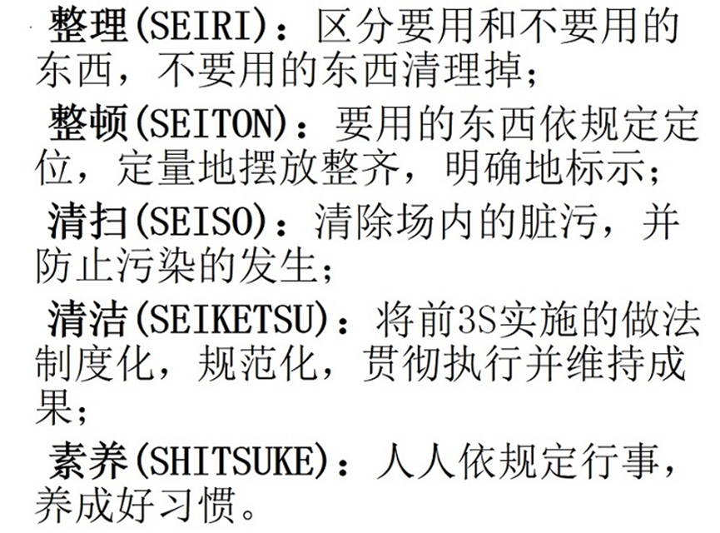
【任务学习】
1.1.4 “5S”管理

Slide 10
【任务学习】
1.1.5 车间工位要求（大赛发动机工位）
1.作业前工位要求
进行作业之前，首先要对工位各出进行巡视检查，地面应当整洁干净无油无水，确保所有的工具、设备、耗材等在指定位置，所有可活动的设备必须全部处于锁止状态，避免在作业中发生移动造成安全隐患，用气与用电设备要检查完好性。

Slide 11
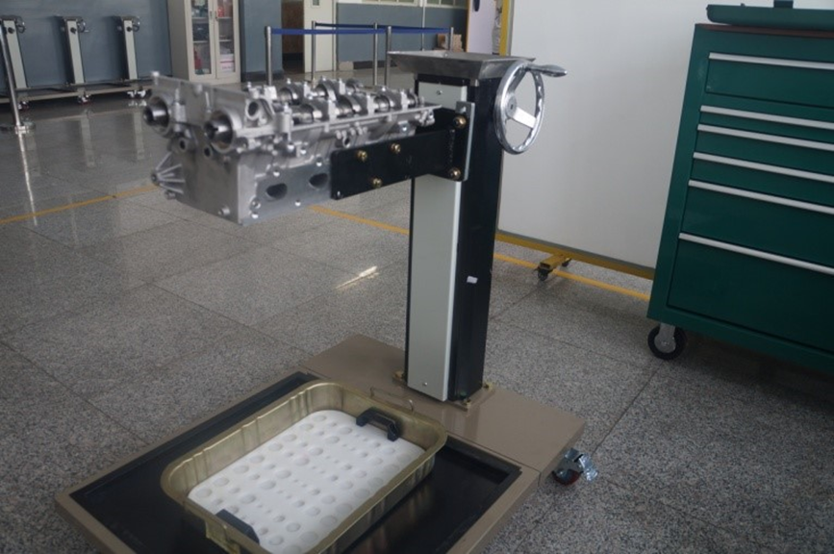
【任务学习】
1.1.5 车间工位要求（大赛发动机工位）
1.作业前工位要求

Slide 12
【任务学习】
2.作业中工位要求
作业进行中，如用到的工量具等用完后需要及时放回到原来的位置摆放整齐便于下次再使用，使用完的耗材或换下来的配件需要放到指定回收处不可随意丢弃。

Slide 13
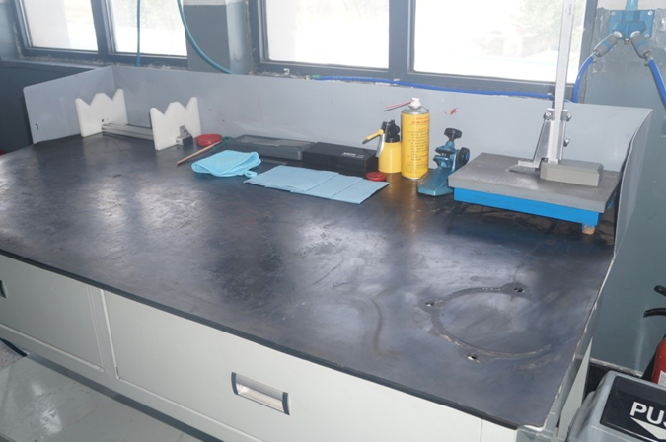
【任务学习】
2.作业中工位要求

Slide 14
【任务学习】
3.作业完成后工位要求
作业完成后，应该按照作业前的工位要求将所有的工量具清洁并复位，将产生的废弃物等分类进行回收处理，及时对工位进行清洁以保证下次作业有整洁安全的环境。

Slide 15
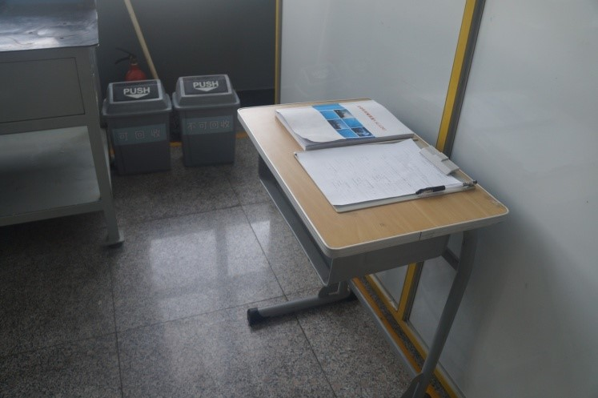
【任务学习】
3.作业完成后工位要求

Slide 16
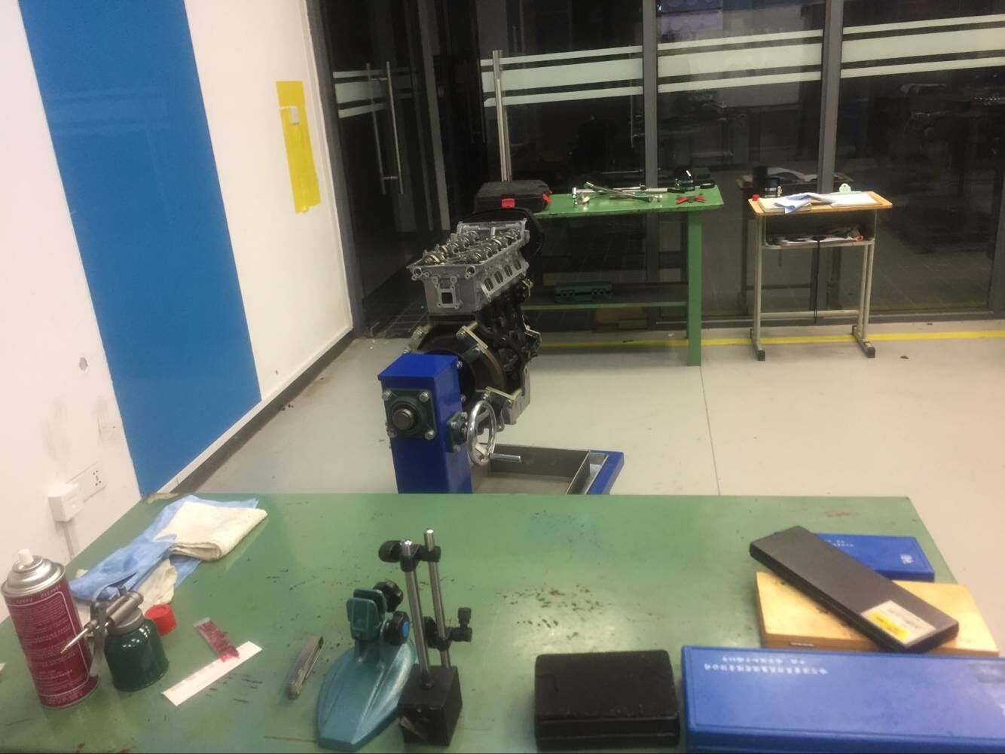
【任务学习】
1.1.6情景模拟纠改错
1.作业前工位

Slide 17
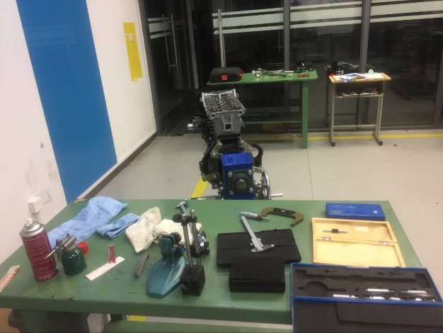
【任务学习】
2.作业中工位

Slide 18
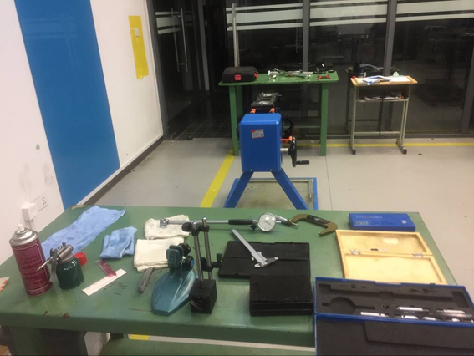
【任务学习】
3.作业后工位

Slide 19
【任务学习】
1.2 人与车辆安全防护
1.2.1人员防护
在车间内作业的维修人员穿戴整洁的工作服和工作鞋，是职业化形象的具体体现，也是安全生产的具体要求。

Slide 20
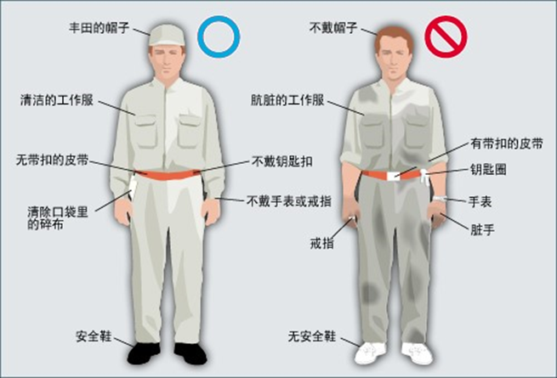
【任务学习】
1.2.1人员防护

Slide 21
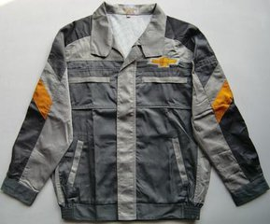
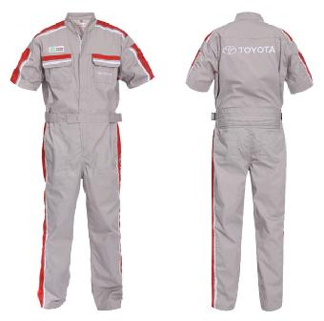
【任务学习】
1.工作服
为了安全和方便工作，工作服必须结实合身；为保护车内外，不要将皮带、纽扣、手表等坚硬物体暴露在外，同时保持工作服的整洁；为了防止受伤或烫伤，请规范穿着工作服，尽量不要裸露自己的皮肤。

Slide 22
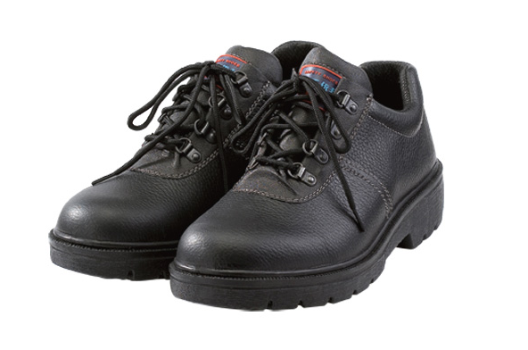
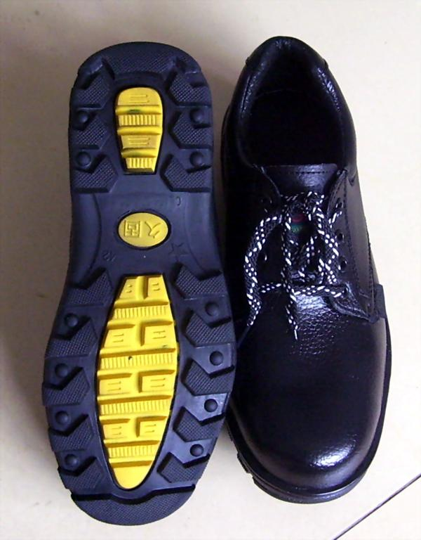
【任务学习】
2.工作鞋
工作鞋前部有保护钢板，底部可以防滑并且绝缘，可以起到很好的保护作用。为了防止因重物坠落砸伤脚或因工作区域有油污而摔倒，在工作时，请穿戴符合要求的工作鞋。

Slide 23
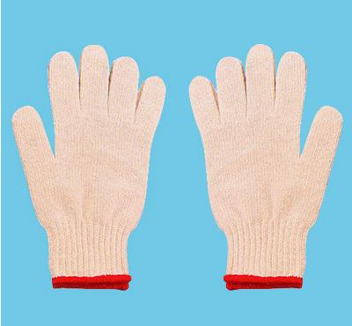
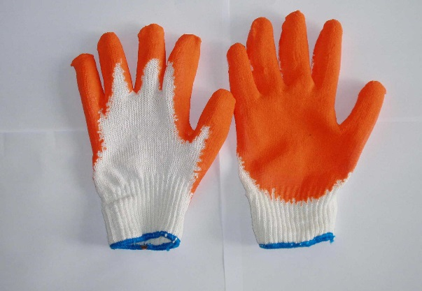
【任务学习】
3.工作手套
工作服和工作鞋是在工作中必须按要求穿戴的，而工作手套并非必须佩带，应根据自己的作业内容来决定。如提升重物或拆检类似排气管等热的物体时必须佩戴，以免受伤；在操作旋转性设备如风炮时，禁止戴手套。

Slide 24
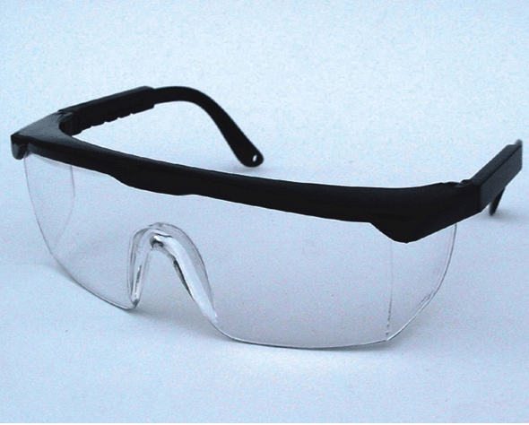
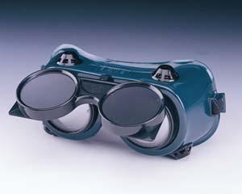
【任务学习】
4.护目镜
在工作中，如操作会产生碎片的旋转性设备（如砂轮机）或焊接设备时，还应佩带防护目镜。

Slide 25
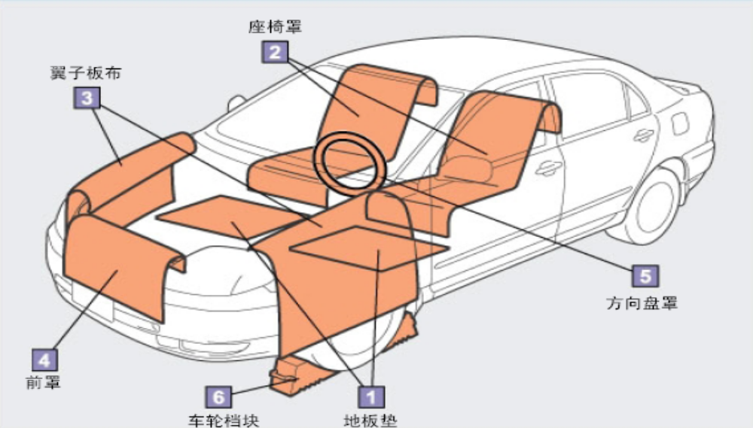
【任务学习】
1.2.2车辆防护
在进行车辆作业前，必须对车辆内外作好防护工作，这不仅是保护车辆，也能体现企业“客户至上”的理念。应铺好地板垫、座椅套、转向盘套等；为了避免在操作时损坏或腐蚀车辆外部，应铺好翼子板布和前格栅布；为了可靠保证车辆不移动，还应放好车轮挡块。

Slide 26

【任务学习】
1.2.3情景模拟纠改错
1.作业前工位

Slide 27

【任务学习】
2.作业中工位

Slide 28
【任务学习】
1.3 工作安全须知
1.3.1防火安全
1.预防措施
不得在工作场所吸烟。如在吸烟区吸烟后，应确认烟头在熄灭在烟灰缸里。
不要在正在充电的蓄电池旁使用明火或产生火花的设备，因为在充电时蓄电池产生可燃性气体-氢气。
在机油存储地或可燃性的零件清洗剂附近，不要使用明火。
携带燃油或清洗剂带到车间时，应使用密封的容器。
吸满机油和汽油的碎布在特定情况下，可能发生自燃，所以应将其放入带盖的金属容器内。

Slide 29
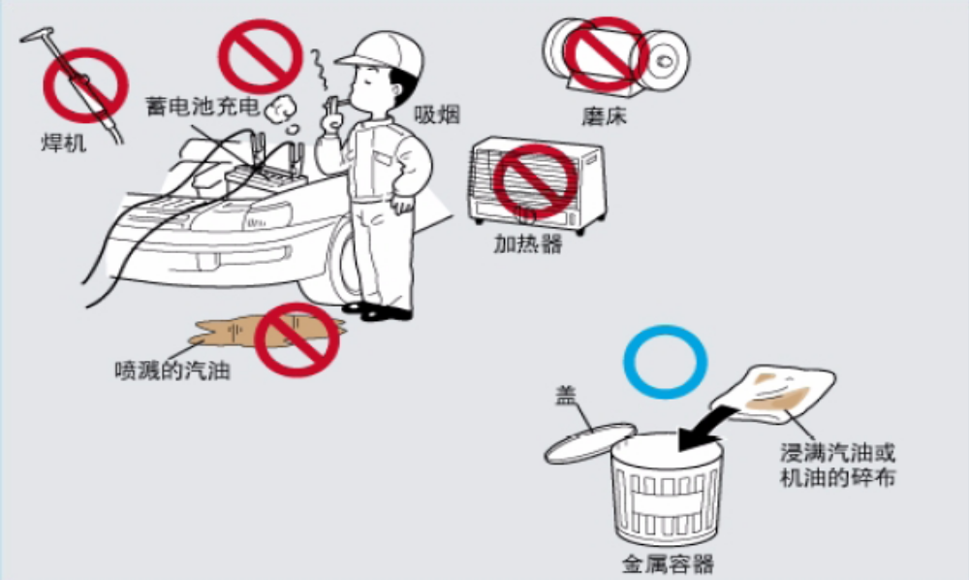
【任务学习】
1.预防措施
不要将可燃性废机油或燃油倒入污水管道，这不仅造成环境污染，还可能造成污水管道发生火灾。应将这些废油倒入指定的回收容器内，加以回收利用。

Slide 30
【任务学习】
2.施救
如发生火灾，首先拨打火警电话119，在消防员没有到达现场前，所有人员应配合扑灭火焰。

Slide 31
【任务学习】
1.3.2 防电安全
1．预防措施
拔电缆插头时，不要拉电线，而拔插头本身；
对于标有故障的电气开关，千万不要触碰；
不要靠近断裂或摇晃的电线；
不要用湿手接触电气设备；
不要让电线通过尖角、潮湿、有油污、高温的地方；
不要在马达、配电箱等电气附近使用易燃物；
如发现电气设备不正常，应立即关闭电源开关，并加以警示并上报。

Slide 32
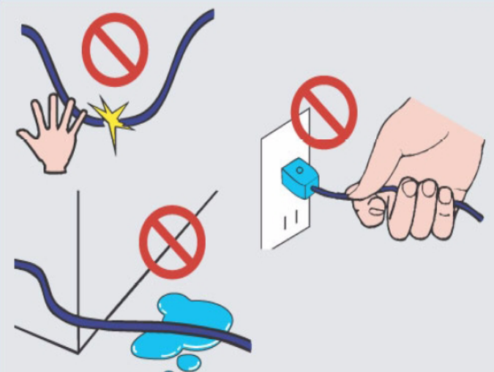
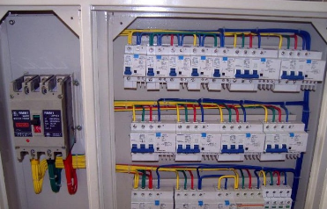
【任务学习】
1．预防措施

Slide 33
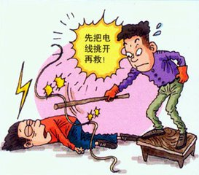
【任务学习】
2．施救
如果因电路或电气设备引起的火灾或人身伤害，应先断开电源开关，再施救。

Slide 34
【任务学习】
1.3.3险情报告
无论何时，在车间发现险情，都应立即向上级汇报。

Slide 35
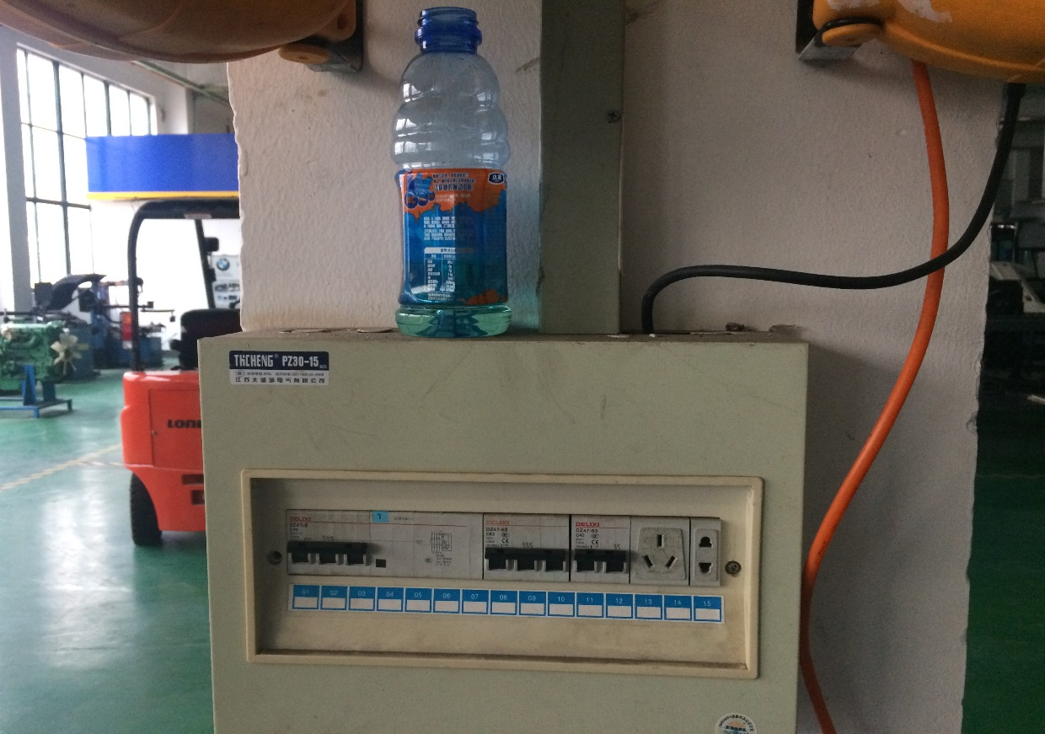
【任务学习】
1.3.4情景模拟纠改错
1.作业前

Slide 36
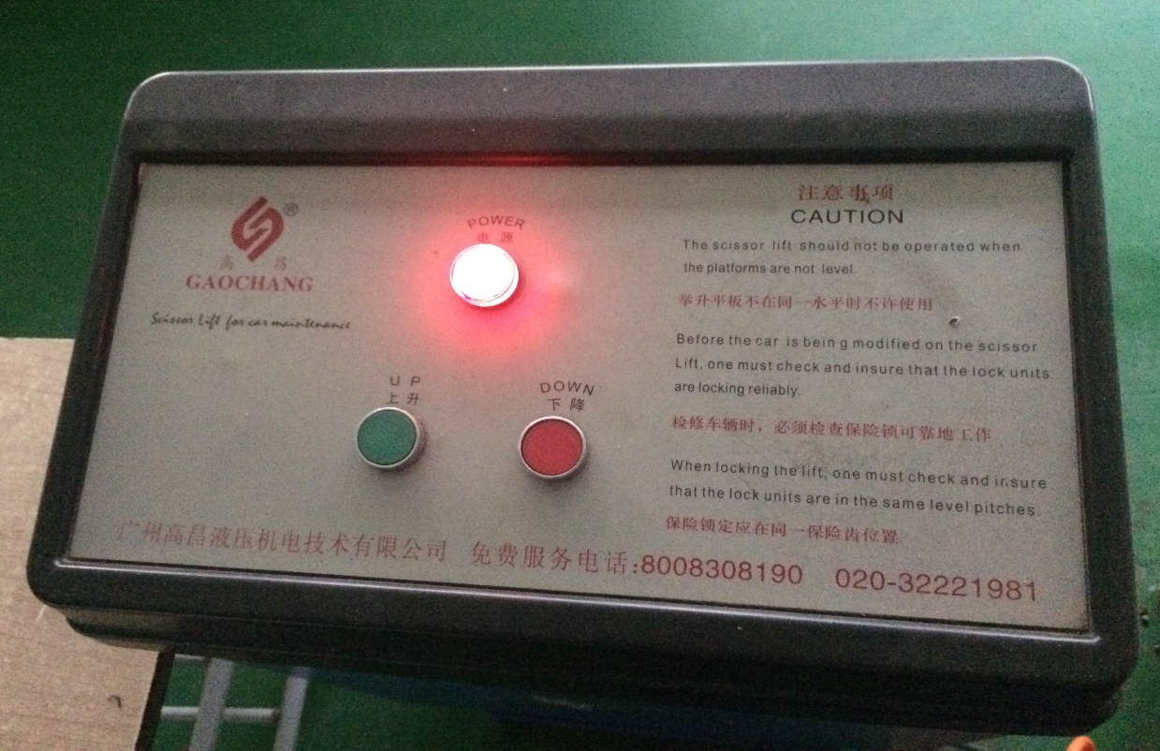
【任务学习】
2.作业中

Slide 37
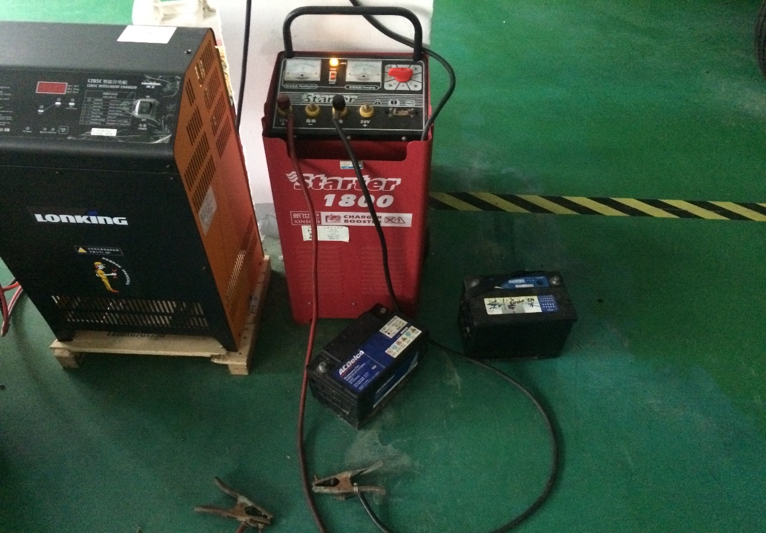
【任务学习】
3.作业后

Slide 38
项目1 发动机机械检测与维修
基础知识
任务2 大赛设备及工量具使用
《发动机机械检测与维修》

Slide 39
知识目标：
• 掌握发动机常用工具的使用方法及范围；
• 掌握发动机测量工具的使用方法及范围；
• 掌握发动机专用工具的使用方法及范围；
• 熟知设备及工具安全使用的重要性。

Slide 40
技能要求：
• 能正确使用发动机常用工具；
• 能正确使用发动机测量工具；
• 能正确使用发动机专用工具。

Slide 41
【任务学习】
2.1 常用手动工具
在汽车维修及保养中，常用的手动工具主要有成套的套筒扳手、梅花扳手、开口扳手、扭力扳手、钳子、螺丝刀、活络扳手、锤子、刮刀等。每件工具都有自己特定的功能和使用方法，如果用于规定用途之外或使用方法不正确，将有可能造成零件、工具甚至人员的伤害。工具使用完毕后，还应放置有序，及时清洁及涂油维护。

Slide 42
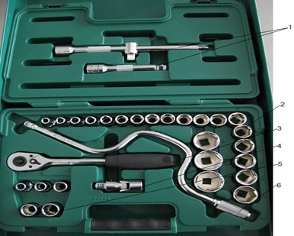
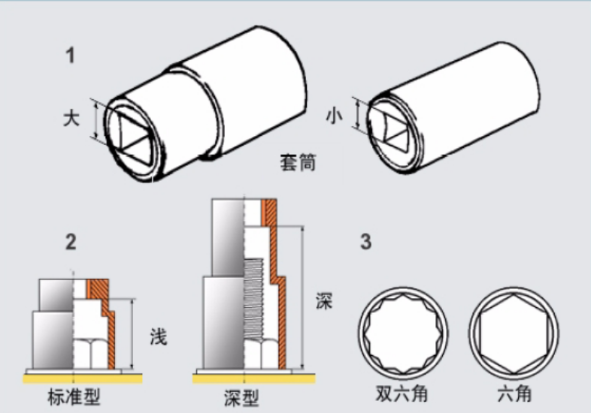
【任务学习】
2.1.1 成套套筒扳手
该工具是由一套多种规格的套筒、棘轮手柄和加长杆等组成。
1.套筒

Slide 43
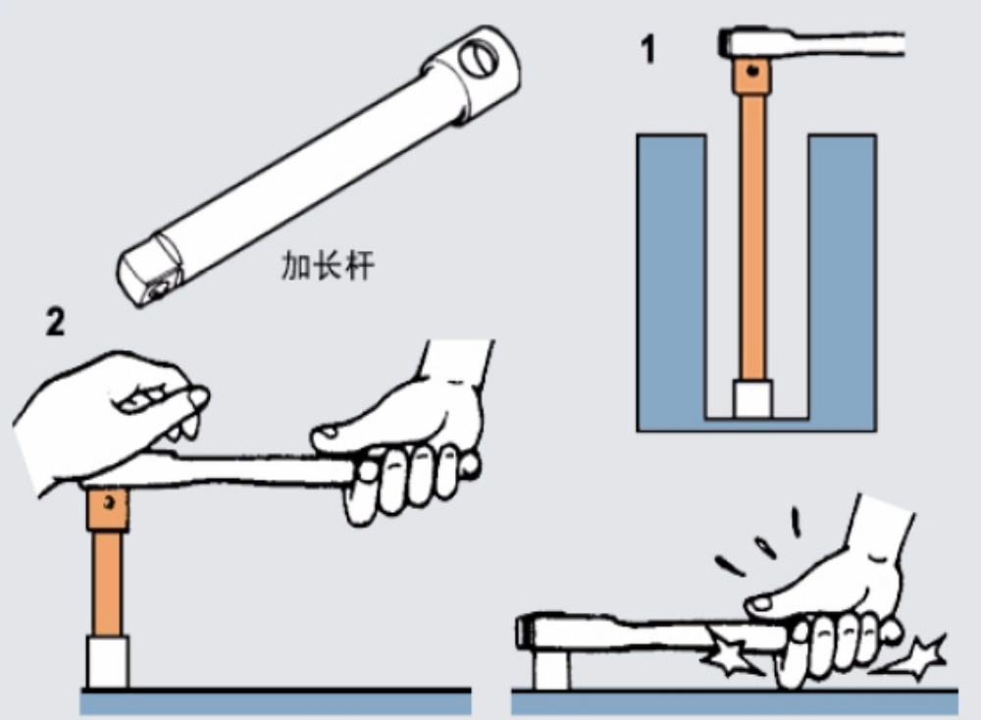
【任务学习】
2.加长杆

Slide 44
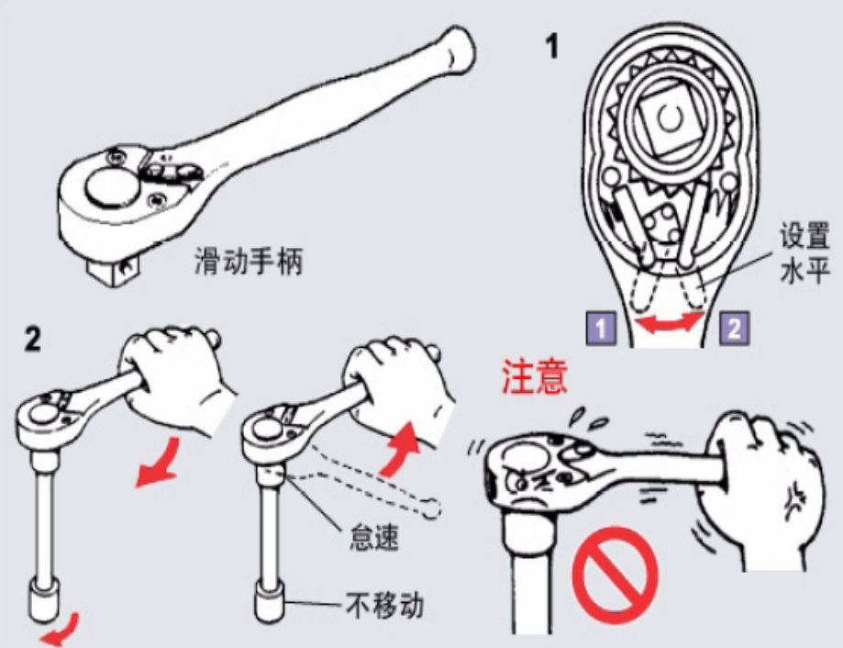
【任务学习】
3.棘轮扳手

Slide 45
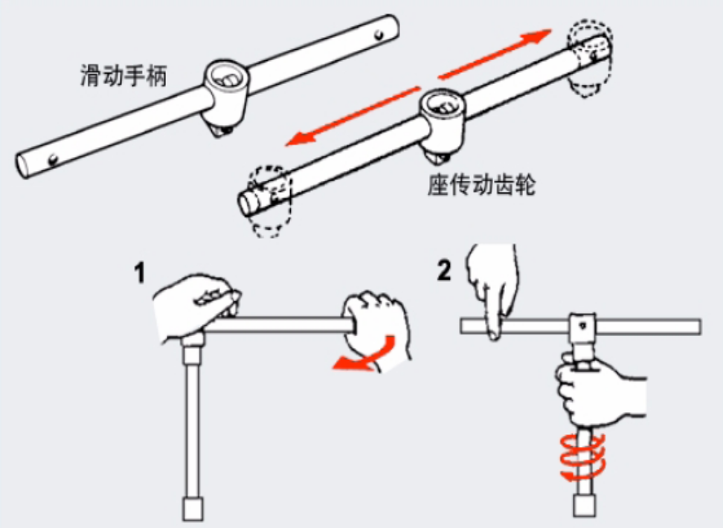
【任务学习】
4.滑动手柄

Slide 46
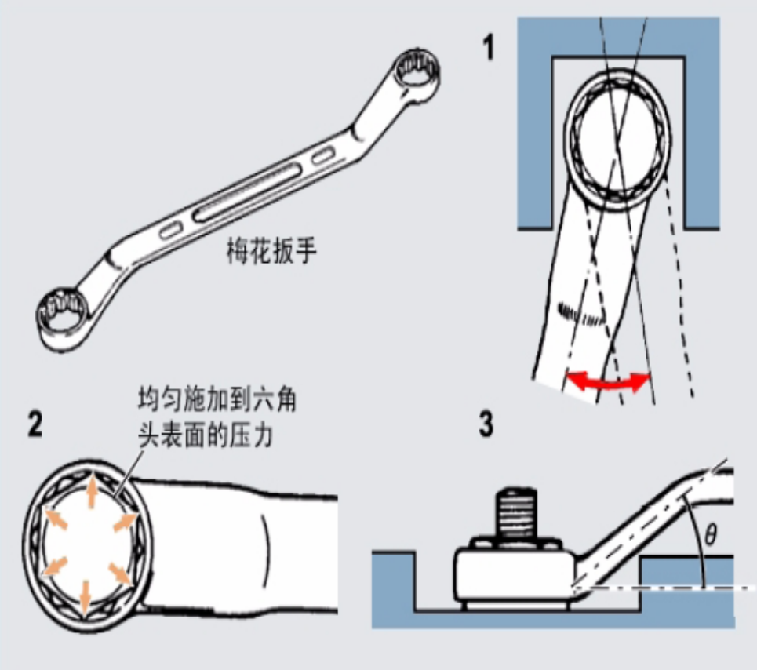
【任务学习】
2.1.2梅花扳手
梅花扳手可以对螺栓螺母施加较大的扭矩，其尺寸有多种规格，并有长短之分，短型主要用于长度方向空间有限的场合。梅花扳手的两端是有角度的，因此可方便的用于拆装凹进或平面上的螺栓螺母。

Slide 47
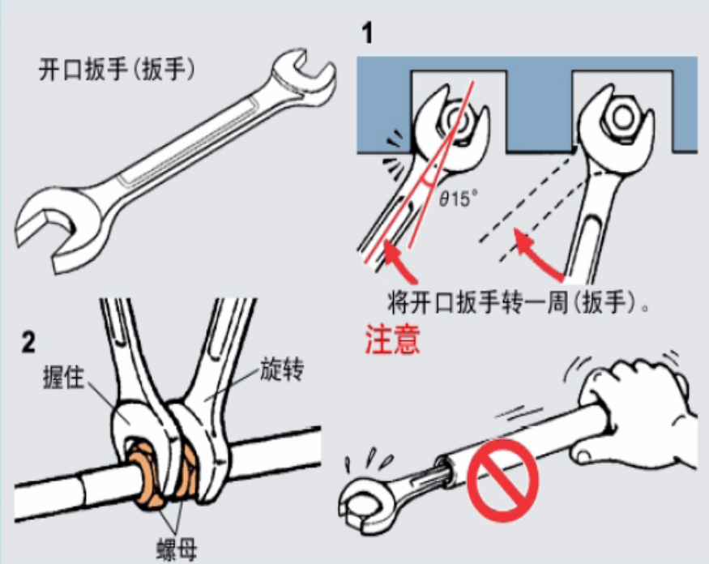
【任务学习】
2.1.3.开口扳手
开口扳手主要用于不能使用套筒扳手和梅花扳手拆装的螺栓螺母。为防止相对的零件转动，可以用两个开口扳手配合使用，如拧松燃油管、调整前轮前束。开口扳手完全包住螺栓螺母，所以不能施加较大的扭矩，不能用于最终的拧紧。不可在开口扳手上套接管子以增加扭矩，会导致扭矩过大损坏螺栓螺母或开口扳手。

Slide 48
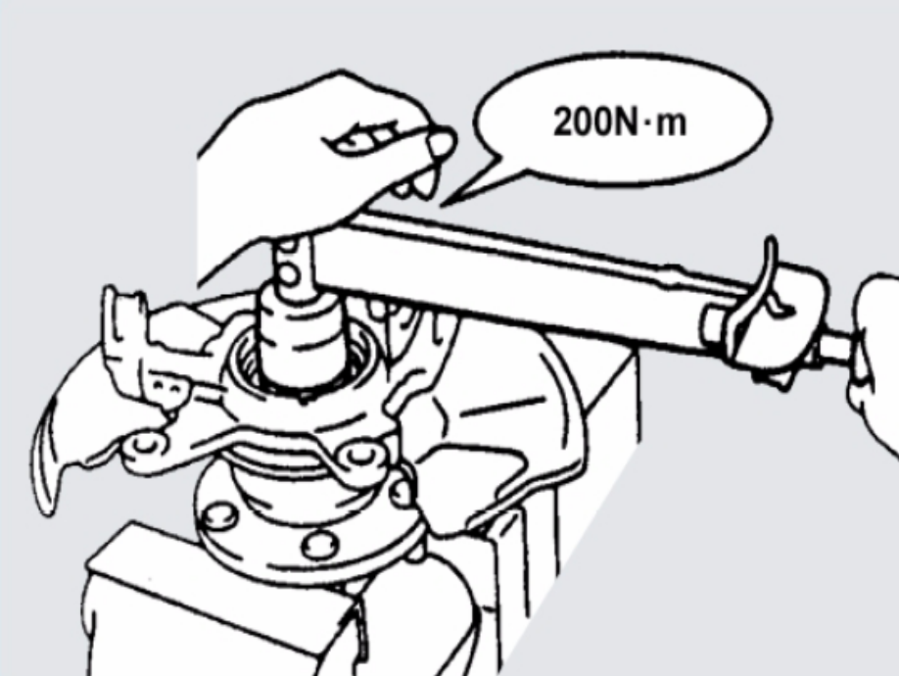
【任务学习】
2.1.4、扭矩扳手
扭矩扳手有可调式（预制式）和不可调式（指针式）之分，主要用于按规定扭矩的最终拧紧。通过旋转扭矩扳手的手柄可以获得不同的扭矩（有刻度），在扭矩扳手的前部有调节旋向的装置。在使用前，调至规定扭矩，并锁紧，再确认旋向后方可使用；在使用中，要坚持采用拉的姿势，如空间限制无法采用拉的姿势则可用手掌推的姿势，否则有可能造成严重伤害。

Slide 49
【任务学习】
2.1.5 钳子
尖嘴钳用于在密封的空间里操作或夹紧小零件。在钳子的颈部还有一组刀口，用于切割细导线或剥掉电线外面的绝缘层。不可在钳子头部施加大的力，会导致钳口变形。

Slide 50
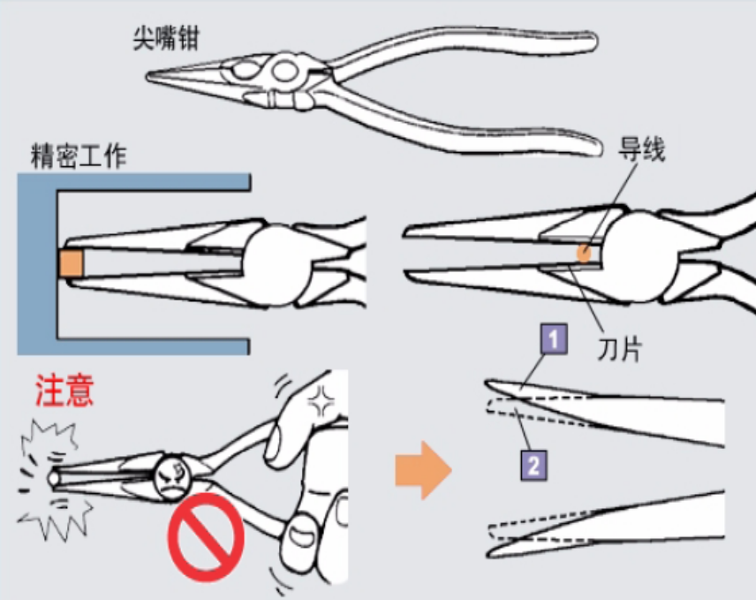
【任务学习】
1.尖嘴钳
尖嘴钳用于在密封的空间里操作或夹紧小零件。

Slide 51
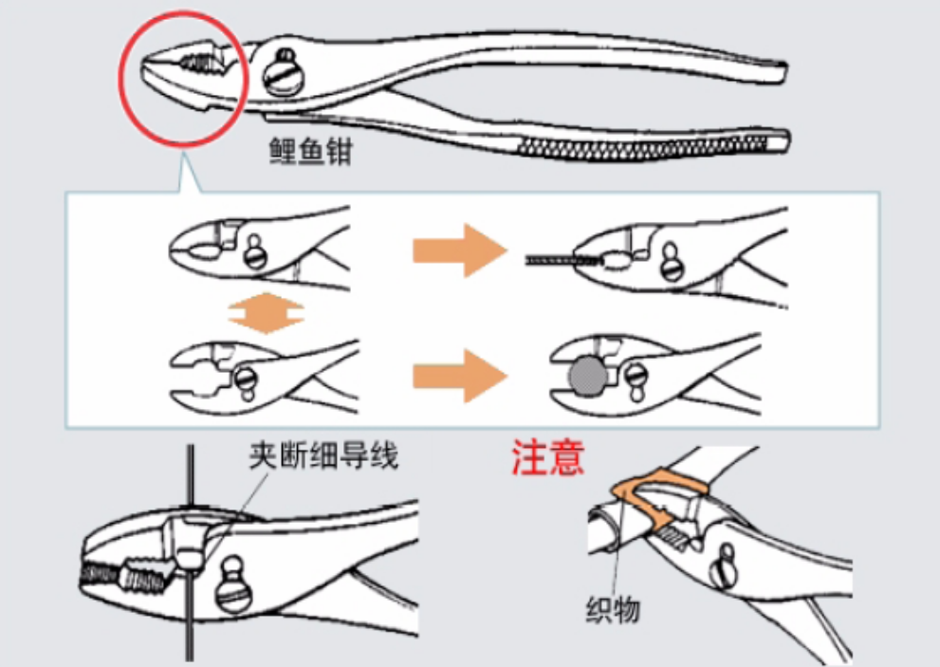
【任务学习】
2.鲤鱼钳
鲤鱼钳主要用于夹东西，如卡箍等，也可利用刀口剪短导线。

Slide 52
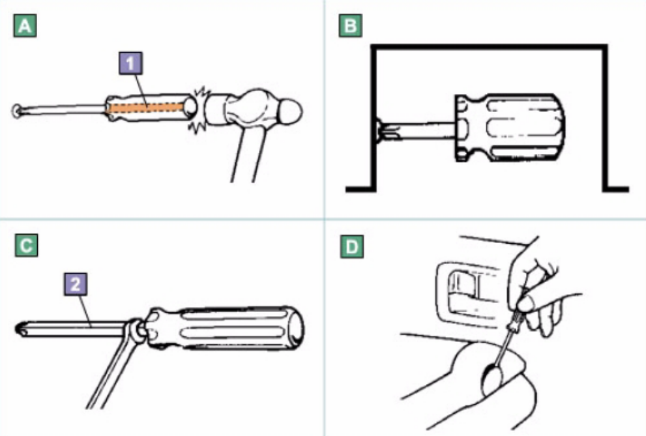
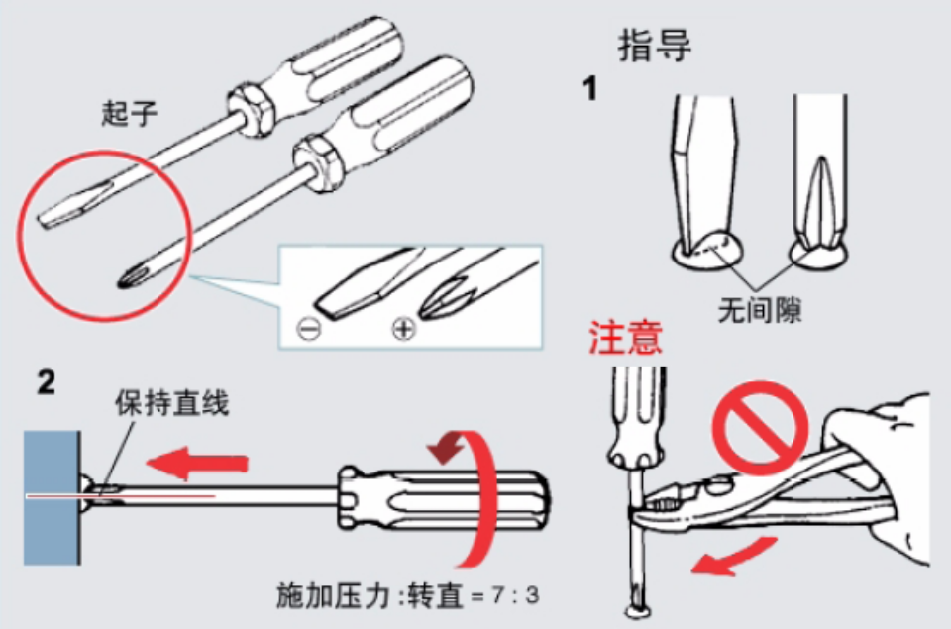
【任务学习】
2.1.6螺丝刀
螺丝刀主要用于拆装螺钉，头部有十字和一字之分。

Slide 53
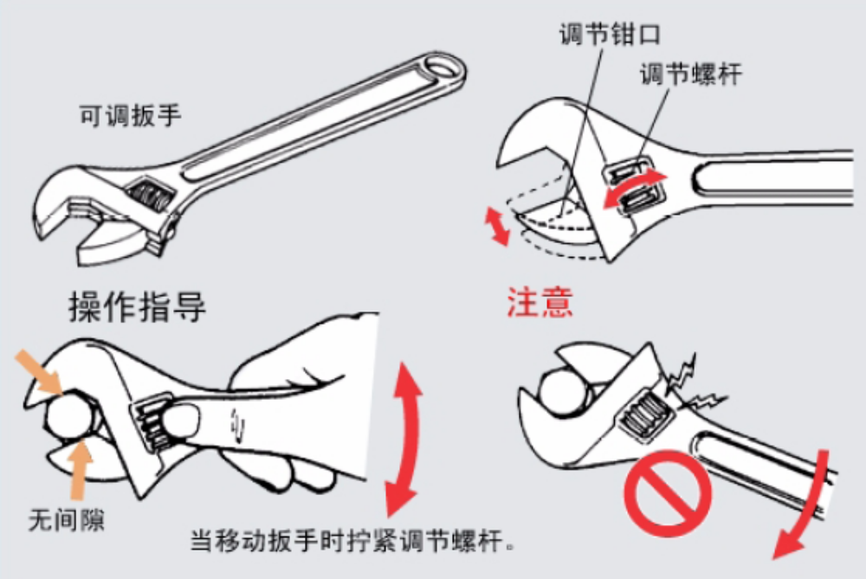
【任务学习】
1.2.7活络扳手
活络扳手主要用于尺寸不规则的螺栓螺母，通过调节螺杆可以改变开口的开度，一个活络扳手相当于多个开口扳手。

Slide 54
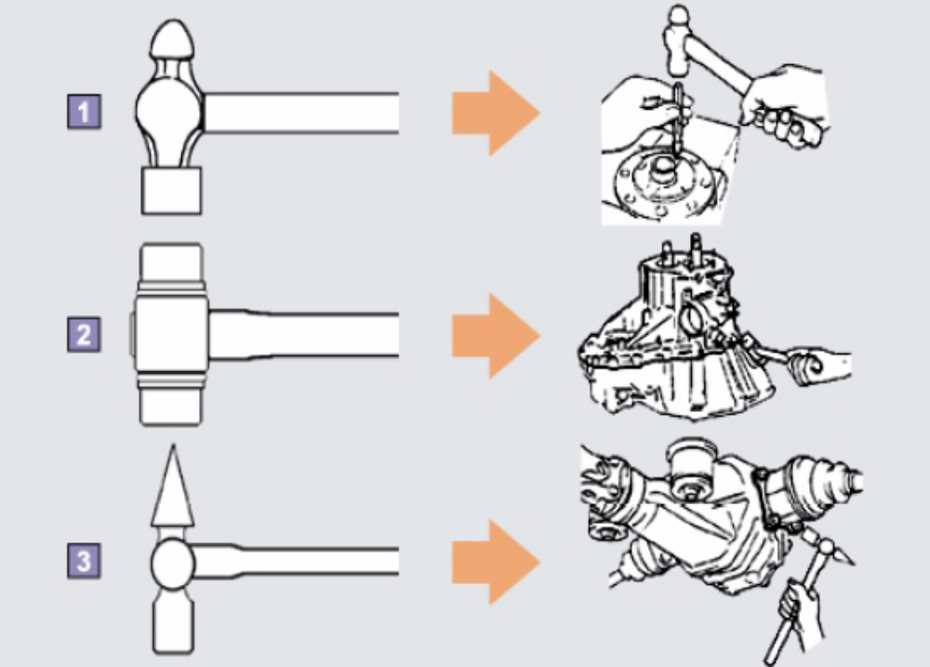
【任务学习】
1.2.8 锤子
锤子主要用于通过敲击拆装零部件，常用的有球头销锤子、塑料锤、检修锤等。

Slide 55
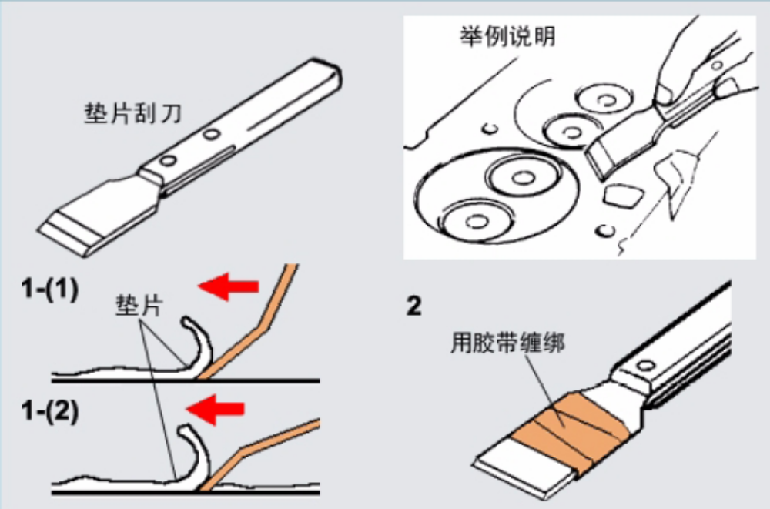
【任务学习】
1.2.9 刮刀
刮刀主要用于清除汽缸盖、油底壳等各结合表面的密封胶、积炭等污垢。

Slide 56
【任务学习】
2.2 常用测量工具
进行测量时，应使测量仪器温度和握持的方法保持在一定的测定状态。
保持固定的测定动作。
使用后应注意仪器的清理和维护，并存放在不受灰尘和气体污染的场所。
要定期地检查仪器精度。

Slide 57
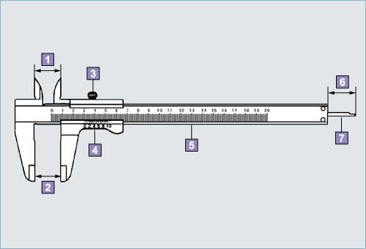
【任务学习】
2.2.1游标卡尺
1．概述
游标卡尺简称卡尺，是由刻度尺和卡尺制造而成的精密测量仪器，能够正确且简单地从事长度、外径、内径及深度的测量。

Slide 58
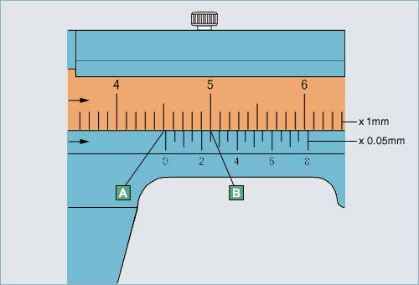
【任务学习】
2.游标卡尺的读数
尺身上读得的整毫米数和从游标尺上读得的毫米小数加起来即为测得的实际尺寸。

Slide 59
【任务学习】
3．游标卡尺的使用
测定量爪的密合状态：主、副尺的量爪必须完全密合。内径测定用量爪在密合状态下，能够看到少许光线表示密合良好；反之，如果穿透光线很多，则表示量爪密合不佳。
零点校正：当量爪密切结合后，主副尺零点必须相互一致才是正确的。
游标的移动状况：游标必须能够在主尺上轻轻地移动而不会发出声音才行。

Slide 60
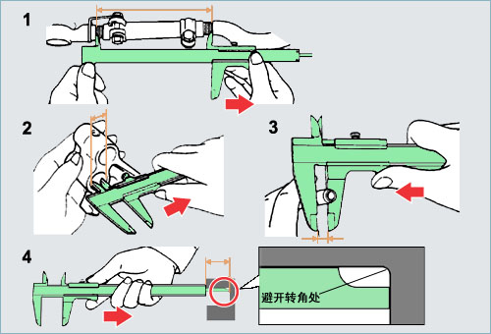
【任务学习】
3．游标卡尺的使用
在从事测量作业之前，必须事先清理测量零件及游标尺。在测量外径时，需要将零件深夹在量爪中，然后用右手拇指轻压游标卡尺，同时使测定工件和游标卡尺保持垂直状态。

Slide 61
【任务学习】
3．游标卡尺的使用
内径尺寸的测量，首先是用拇指轻轻拉开副尺，并使主尺量爪与测定物件保持正确的接触，上下晃动，由指示的最大尺寸读取读数。

Slide 62
【任务学习】
4．游标卡尺的维护注意事项
游标卡尺是一种精密的测量工具，要获得很好的精度应小心轻放和妥善保存。
测量前，应将游标卡尺清理干净，并将两量爪合并，检查游标卡尺的精度情况。在使用之后，应清除灰尘和杂物。读数时，要正对游标刻度，看准对齐的刻线，目光不能斜视，以减小读数误差。
游标卡尺用完后，应清除污垢并涂上防锈油，将其放回盒子里并放在不受冲击及不易掉下的地方保存。

Slide 63
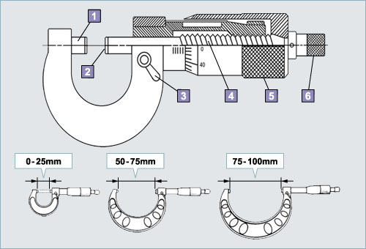
【任务学习】
2.2.2外径千分尺
1．概述
千分尺也称为螺旋测微器，它是利用螺纹节距来测量长度的精密测量仪器，是一种用于测量加工精度要求较高的零部件，汽车维修工作中一般使用可以测至1/100mm的千分尺，其测量精度可达到0.01mm。

Slide 64
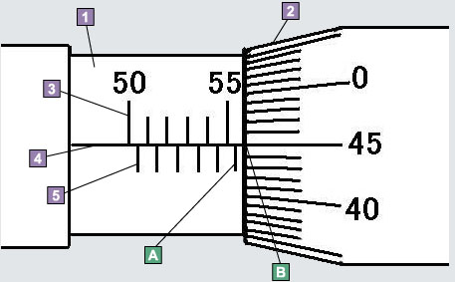
【任务学习】
2．外径千分尺的读数
套筒上A的读数为55.50mm套筒B上的0.45mm的刻度线对齐基准线，因此读数是：55.50mm+0.45mm=55.95mm。

Slide 65
【任务学习】
3．外径千分尺的使用及维护注意事项
使用时应避免掉落地面或遭受撞击，如果不小心落地，应立刻检查并作适当处理。
严禁放置在污垢或灰尘很多的地点，并且要在使用后将测砧和测轴的测定面分离后再放置。
为防止生锈，使用后须立即擦拭并涂上一层防锈油。保存时应先放置于储存盒内，再置于湿度低、无振动的地方保存。

Slide 66
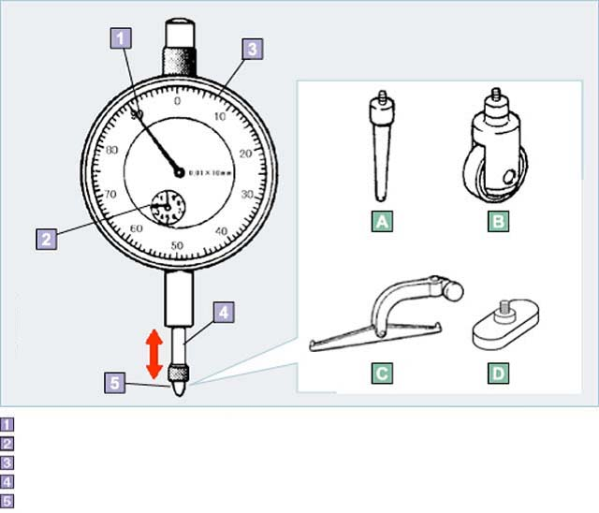
【任务学习】
2.2.3百分表
百分表利用指针和刻度将心轴移动量放大来表示测量尺寸，主要用于测量工件的尺寸误差以及配合间隙。一般汽车修理厂是采用最小刻度为1/100mm的百分表的居多,同时百分表可以和夹具配合使用。
1．测量头的种类

Slide 67
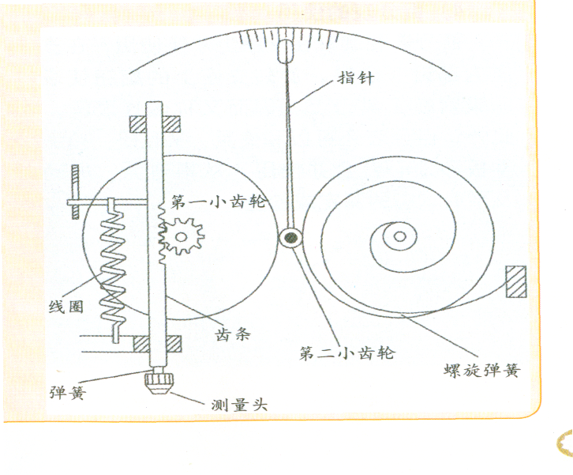
【任务学习】
2．百分表的结构
百分表主要是由尺条和小齿轮装配而成的，其工作原理是：利用尺条和小齿轮将心轴的移动量放大，再由指针的转动来读取测定数值。

Slide 68
【任务学习】
3．百分表的读数
百分表表盘刻度分为100格，当量头每移动0.01mm时，大指针偏转1格；当量头每移动1.0mm时，大指针偏转1周；小指针偏转1格相当于1mm；百分表的表盘是可以转动的。
4．百分表的使用
百分表要装设在支座上才能使用，在支座内部设有磁铁，旋转支座上的旋钮使表座吸附在工具台上，因而又称磁性表座。此外，百分表还可以和夹具、V形槽、检测平板和顶心台合并使用，从事弯曲、振动及平面状态的测定或检查。

Slide 69
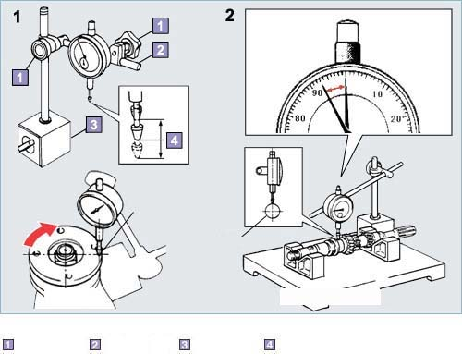
【任务学习】
4．百分表的使用

Slide 70
【任务学习】
5．百分表的使用维护注意事项
百分表内部构造和钟表相类似，应避免摔落或遭受强烈撞击。
心轴上不可涂抹机油或油脂。如果心轴上沾有油污或灰尘而导致心轴无法平滑移动时，请使百分表保持垂直状态，再将套筒浸泡在品质极佳的汽油内浸至中央部位，来回移动数次后再用干净的抹布擦拭，即能恢复至原来平滑的情况。

Slide 71
【任务学习】
6．百分表的保存
为防止生锈，使用后立即擦拭并涂上一层防锈油。
定期检查百分表的精密度。
收藏时先将百分表放在工具盒内，再放置在湿度低、无振动的库房内。

Slide 72
【任务学习】
2.2.4量缸表
量缸表也叫内径百分表，是利用百分表制成的测量仪器，也是用于测量孔径的比较性测量工具。在汽车维修中，量缸表通常用于测量汽缸的磨耗量及内径。
1．量缸表的结构
量缸表主要包括百分表、表杆、替换杆件和替换杆件紧固螺钉等。

Slide 73
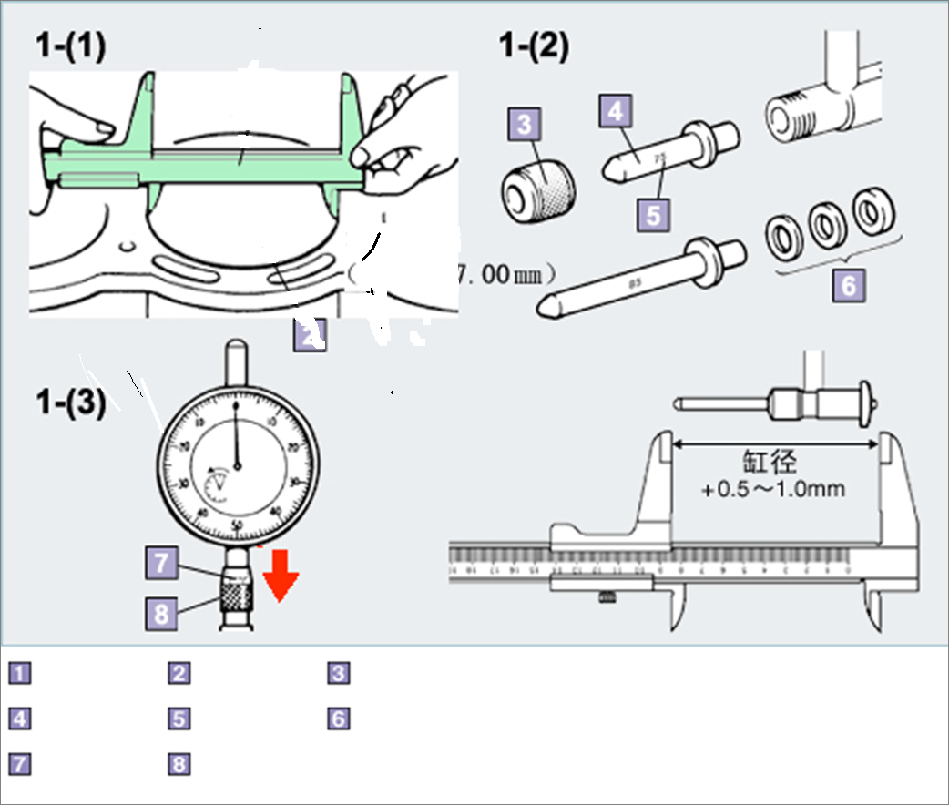
【任务学习】
2．量缸表的使用
使用游标卡尺测量缸径后获得基本尺寸，利用这些长度作为选择合适杆件的参考。

Slide 74
【任务学习】
2．量缸表的使用
量缸表需要经过装配才能使用。首先根据所测缸径的基本尺寸选用合适的替换杆件和调整垫圈，使量杆长度比缸径大0.5～1.0mm。替换杆件和垫圈都标有尺寸，根据缸径尺寸可任意组合。量缸表的杆件除垫片调整式，还有螺旋杆调整式。无论哪种类型，只要将杆件的总长度调整至比所测缸径大0.5～1.0mm即可。
将百分表插入表杆上部，预先压紧0.5～1.0mm后固定。
为了便于读数，百分表表盘方向应与接杆方向平行或垂直。
将外径千分尺调至所测缸径尺寸，并将千分尺固定在专用固定夹上，对量缸表进行校零、当大表针逆时针转动到最大值时，旋转百分表表盘使表盘上的零刻度线与其对齐。

Slide 75

【任务学习】
2．量缸表的使用

Slide 76
【任务学习】
3．缸径测量
慢慢地将导向板端（活动端）倾斜，使其先进入汽缸内，而后再使替换杆件端进入。导向板的两个支脚要和汽缸壁紧密配合。
在测定位置维持导向板不动，而使替换杆件的前端做上下移动并观测指针的移动量，当量缸表的读数最小且量缸表和汽缸成真正直角时，再读取数据。
读数最小即表针顺时针转至最大，在测量位置方面需参考维修手册。

Slide 77

【任务学习】
3．缸径测量

Slide 78
【任务学习】
2.2.5厚薄规
厚薄规又称塞尺或间隙片，是一组淬硬的钢条或刀片，这些淬硬钢条或刀片被研磨或滚压成为精确的厚度，它们通常都是成套供应。
每条钢片标出了厚度（单位为mm），它们可以单独使用，也可以将两片或多片组合在一起使用，以便获得所要求的厚度，最薄的一片可以达到0.02mm。常用厚薄规长度有50mm、100mm、200mm。在汽车维修工作中主要用于测量气门间隙、触点间隙和一些接触面的平直度等。

Slide 79




【任务学习】
2.2.5厚薄规

Slide 80
【任务学习】
2.3 发动机专用工具
2.3.1. 活塞环拆装钳
活塞环装卸钳用于装卸发动机活塞环，避免活塞环受力不均匀而拆断。使用活塞环拆装钳时，将拆装钳上的环卡卡住活塞环开口，握住手把稍稍均匀地用力，使拆装钳手把慢慢地收缩，环卡将活塞环徐徐地张开，使活塞环能从活塞环槽中取出或装入。使用活塞环拆装钳拆装活塞环时，用力必须均匀，避免用力过猛而导致活塞环折断，同时能避免伤手事故。

Slide 81

【任务学习】
2.3.1. 活塞环拆装钳

Slide 82
【任务学习】
2.3.2. 活塞环压缩器
活塞连杆组在装入气缸时，必须将活塞环包紧在活塞环槽内，因为活塞环本身弹性的作用，活塞环在自由状态下的外圆直径将大于活塞直径及气缸直径。活塞环压缩工具一般用带有刚性的铁皮制成。活塞环压缩器的大小、型号有所不同，选用时要根据活塞的直径选择合适的压缩器。

Slide 83

【任务学习】
2.3.2. 活塞环压缩器

Slide 84
【任务学习】
2.3.3. 气门弹簧拆装钳
JTC5999配气机构拆装专用工具组是一种专门用于拆装顶置气门弹簧的工具,使用时，将拆装架托架抵住气门，压环对正气门弹簧座，然后压下手柄，使得气门弹簧被压缩。这时可取下气门弹簧锁销或锁片，慢慢地松抬手柄，即可取出气门弹簧座、气门弹簧和气门等。

Slide 85

【任务学习】
2.3.3. 气门弹簧拆装钳

Slide 86
项目1 发动机机械检测与维修
基础知识
任务3 历年大赛赛项介绍
《发动机机械检测与维修》

Slide 87
知识目标：
• 掌握发动机基本结构；
• 了解发动机拆装作业要求；
• 掌握发动机各结构系统的理论知识；
• 熟知作业安全的重要性。

Slide 88
技能要求：
• 掌握发动机检测与维修作业前、作业中以及作业后对工位的要求；
• 能独立完成安全防护作业；
• 能正确应对车间突发状况。

Slide 89
【任务学习】
3.1气门机构的拆装
3.1.1内容要求
比赛内容为发动机气门机构的拆卸、检查、装配。要求在规定时间内，按照维修手册要求对发动机气门机构进行拆卸、检查、测量和装配，并根据测量结果进行分析做出零件好坏及维修方案的判断。重点考核拆装工艺、工量具选择与使用、零部件检查及测量、作业规范及安全，并正确填写《发动机气门机构的拆卸、检查和装配维修记录表》和上汽通用汽车特约售后服务中心维修工单，确定维修方案。
3.1.2比赛时间
30分钟。

Slide 90
【任务学习】
3.1.3比赛工件
科鲁兹1.6L发动机（LDE）汽缸盖总成（含进排气凸轮轴、进排气门组，不含进、排气歧管和正时齿轮、汽缸垫等附件，并已拆除气门室盖）一套。
3.1.4.作业步骤
拆卸进、排气凸轮轴；
拆卸全部进排气门挺杆；
拆卸指定的某一个气缸的全部进气门和排气门组件；
对该气缸（两组四个进排气门）中指定其中的一组进、排气门进行 ：

Slide 91
【任务学习】
①外观检查；
②进、排气门的长度测量；
③进、排气门头部的直径测量；
④进、排气门锥面上的接触面宽度测量；
⑤气缸盖上该组进、排气门座的接触面宽度测量，使用红印油检查检测；
⑥该组进、排气门对气门座的同心度检查；
⑦气门与气门座接触面的位置检查检测。

Slide 92
【任务学习】
填写作业记录表和维修工单；
清洁零部件；
更换气门油封；
装配进、排气门组；
装配进、排气凸轮轴；
清洁整理打扫工位。

Slide 93
【任务学习】
3.1.5.《发动机气门机构的拆卸、检查和装配维修记录表》

Slide 94
【任务学习】
3.2 配气正时机构（含气缸盖）的拆装与气门间隙检查调整
3.2.1作业时间
45分钟。
3.2.2机 型：
科鲁兹1.6L发动机（LDE），特别说明：发动机本体无发电机、输油管分总成（包括喷油器）、线束、进排气歧管等。

Slide 95
【任务学习】
3.2.3技术要求：
在45分钟的规定时间内，按照科鲁兹1.6L发动机（LDE）机械维修手册要求对科鲁兹1.6L发动机（LDE）的配气机构（含气缸盖）进行拆装、测量，在《科鲁兹1.6L发动机（LDE）配气正时机构（含气缸盖）的拆装与气门间隙检查调整作业记录表》（高职组）中按要求填写检查测量记录，计算和确定维修方案。

Slide 96
【任务学习】
3.2.4考核要点
按照维修手册要求对指定的配气正时机构进行拆装和检查，重点考核拆装工艺、零件清洁、工量具使用、零部件测量、作业规范及安全，并正确填写《科鲁兹1.6L发动机（LDE）配气正时机构（含气缸盖）的拆装与气门间隙检查调整作业记录表》（高职组）。

Slide 97
【任务学习】
3.3 曲柄连杆机构拆装与测量
3.3.1作业时间
60分钟。
3.3.2机 型：
科鲁兹1.6L发动机（LDE），特别说明：发动机本体无发电机、输油管分总成（包括喷油器）、线束、进排气歧管、气缸盖、油底壳等。

Slide 98
【任务学习】
3.3.3技术要求：
按照科鲁兹1.6L发动机（LDE）机械维修手册要求对科鲁兹1.6L发动机曲柄连杆机构进行拆装、检查与测量，包括：所有气缸活塞连杆组拆装、曲轴拆装；指定某一缸的气缸测量；曲轴轴向间隙、曲轴主轴承间隙测量；曲轴不圆度、轴颈测量；按要求填写测量结果并根据测量结果进行分析计算和确定维修方案；填写《科鲁兹1.6L发动机（LDE）总成（秃机）拆装、测量与检查作业记录表》（教师组），计算和确定维修方案。要求合理选择和规范使用工量具、仪器、仪表；测量方法正确，测量结果准确；作业项目齐全；作业流程合理；安全与文明作业。

Slide 99
【任务学习】
3.3.4考核要点
重点考核拆装工艺、零件清洁、工量具使用、零部件测量、正时校对、维修手册查阅、安全与文明作业，并正确填写《科鲁兹1.6L发动机（LDE）总成（秃机）拆装、测量与检查作业记录表》（教师组）。说明：比赛采用垫片调整接杆长度方式的量缸表；其他测量项目和拆装技术规范参见科鲁兹1.6L发动机（LDE）机械维修手册。

